Slide 1
Triển khai website
Bài 8: Phần II
Xây dựng trang web Triển khai website

Slide 2


Điểm danh

Slide 3

Nội dung bài học
Review nội dung bài học online 1
Thảo luận các tình huống trong bài online 1
Trình bày chuyên đề
Giới thiệu bài học online 2

Slide 4

Review bài online

Slide 5
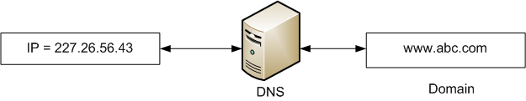
Web hosting
Web Hosting Server
Domain Name
DSN (Domain Name Server)
IP= 31.170.165.161
poly2016.esy.es

Slide 6
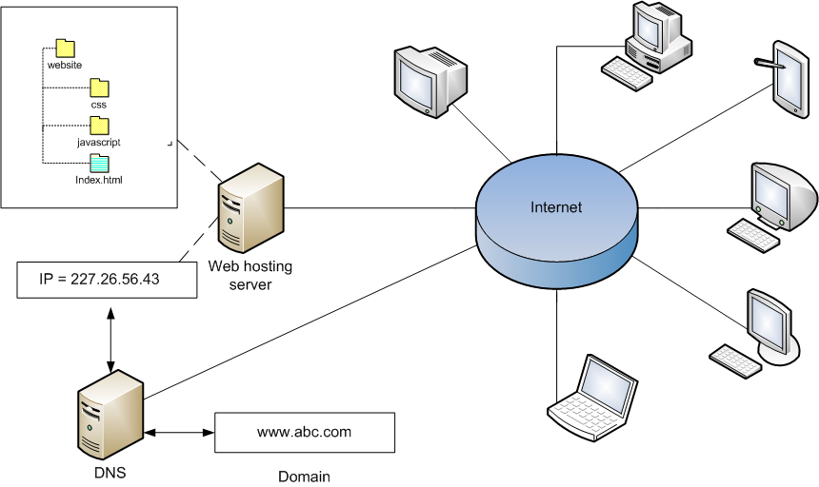
Mô hình mạng

Slide 7
Dịch vụ web hosting
Hai loại hình web hosting thường dùng nhất:
Windows hosting: dựa vào nền tảng hệ điều hành Windows của Microsoft
Linux hosting: dựa vào nền tảng hệ điều hành Linux
Tùy theo nhà cung cấp mà chất lượng web hosting khác nhau :
Tốc độ truy cập Internet tại web hosting đó
Dung lượng ổ đĩa của máy chủ
Dịch vụ hỗ trợ

Slide 8
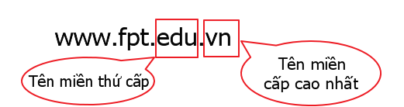
Domain name
Gồm hai cấp chính: cấp cao nhất và thứ cấp
Domain cấp cao nhất: bao gồm các mã quốc gia:
VN : Việt Nam
US : Mỹ
…
Hoặc một số lĩnh vực dùng chung như:
COM: thương mại (COMmecial)
NET: mạng lưới (NETwork)
ORG: các tổ chức (ORGnization)
INFO: thông tin (INFOmation)
EDU: giáo dục (EDUcation)
.vn
.com
.edu
.net
.fpt
.poly
.scu

Slide 9
Kiểm tra domain
Trước khi đăng ký domain cần tiến hành thao tác kiểm tra domain
Nguyên nhân phải kiểm tra domain: mỗi domain là duy nhất trên mạng lưới Internet toàn thế giới. Nếu một domain đang được dùng rồi thì người khác không được đăng ký dùng nữa
Cách kiểm tra domain: sử dụng dịch vụ kiểm tra domain của các website như:
nhanhoa.com
checktenmien.com
checkdomain.com
…

Slide 10
Thảo luận

Slide 11
Thảo luận
Khảo sát
Phân tích
Phác thảo
Thiết kế
Thực hiện
Kiểm thử
Triển khai
Hãy nêu rõ các công việc sẽ được thực hiện trong các giai đoạn của qui trình phát triển website

Slide 12
Chuyên đề
Phân nhóm
Bốc thăm chuyên đề
Thảo luận
Trình bày

Slide 13



Chia nhóm thuyết trình
Mỗi nhóm tối đa 5 sinh viên
Mỗi nhóm thảo luận một bài tập trong lab hoặc GV giao.
Chọn 2 nhóm lên thuyết trình
Chuyên đề 3
Chuyên đề 1
Chuyên đề 4
Chuyên đề 2
Notes:
Tối đa 5 thành viên

Slide 14
Bài học online 2

Slide 15

Tóm tắt bài học
Các khái niệm web hosting
Web hosting server
Domain
Domain name server
Qui tắc đặt tên domain name
Kiểm tra domain trước khi đăng ký
Thảo luận
Trình bày chuyên đề
Giới thiệu bài mới

Slide 16



Cảm ơn

